Slide 1
운영체제 Assignmnet03
2021270660 이지원

Slide 2
목차
System Description
Test Description
User Documentation
Self Evaluation

Slide 3
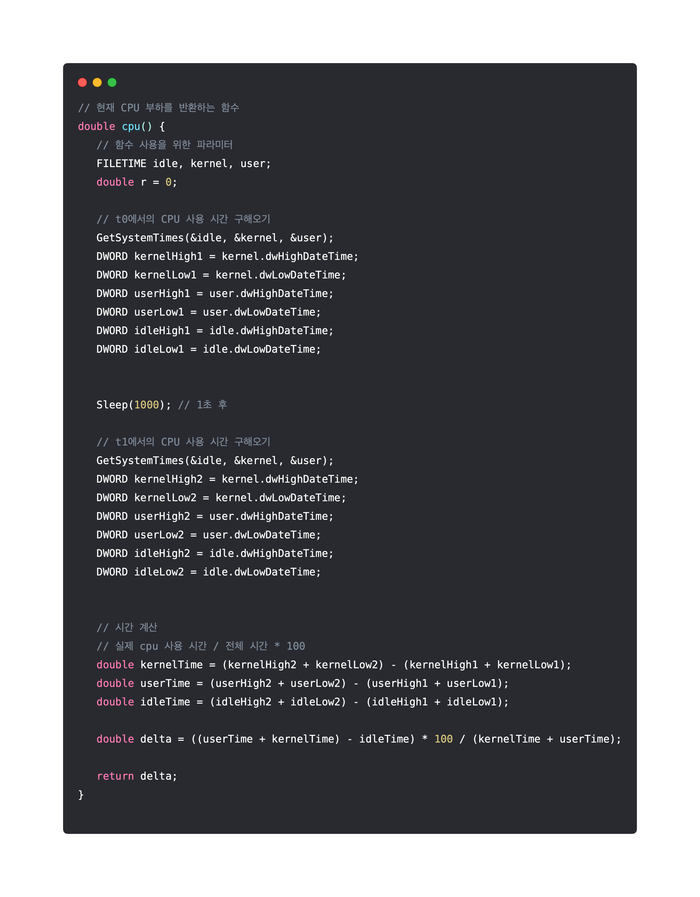
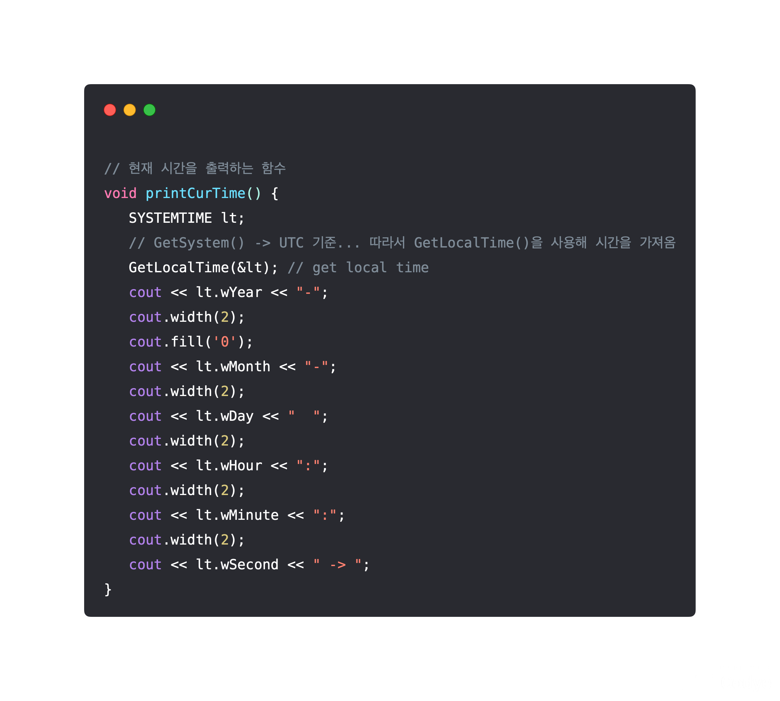
System Description

Slide 4
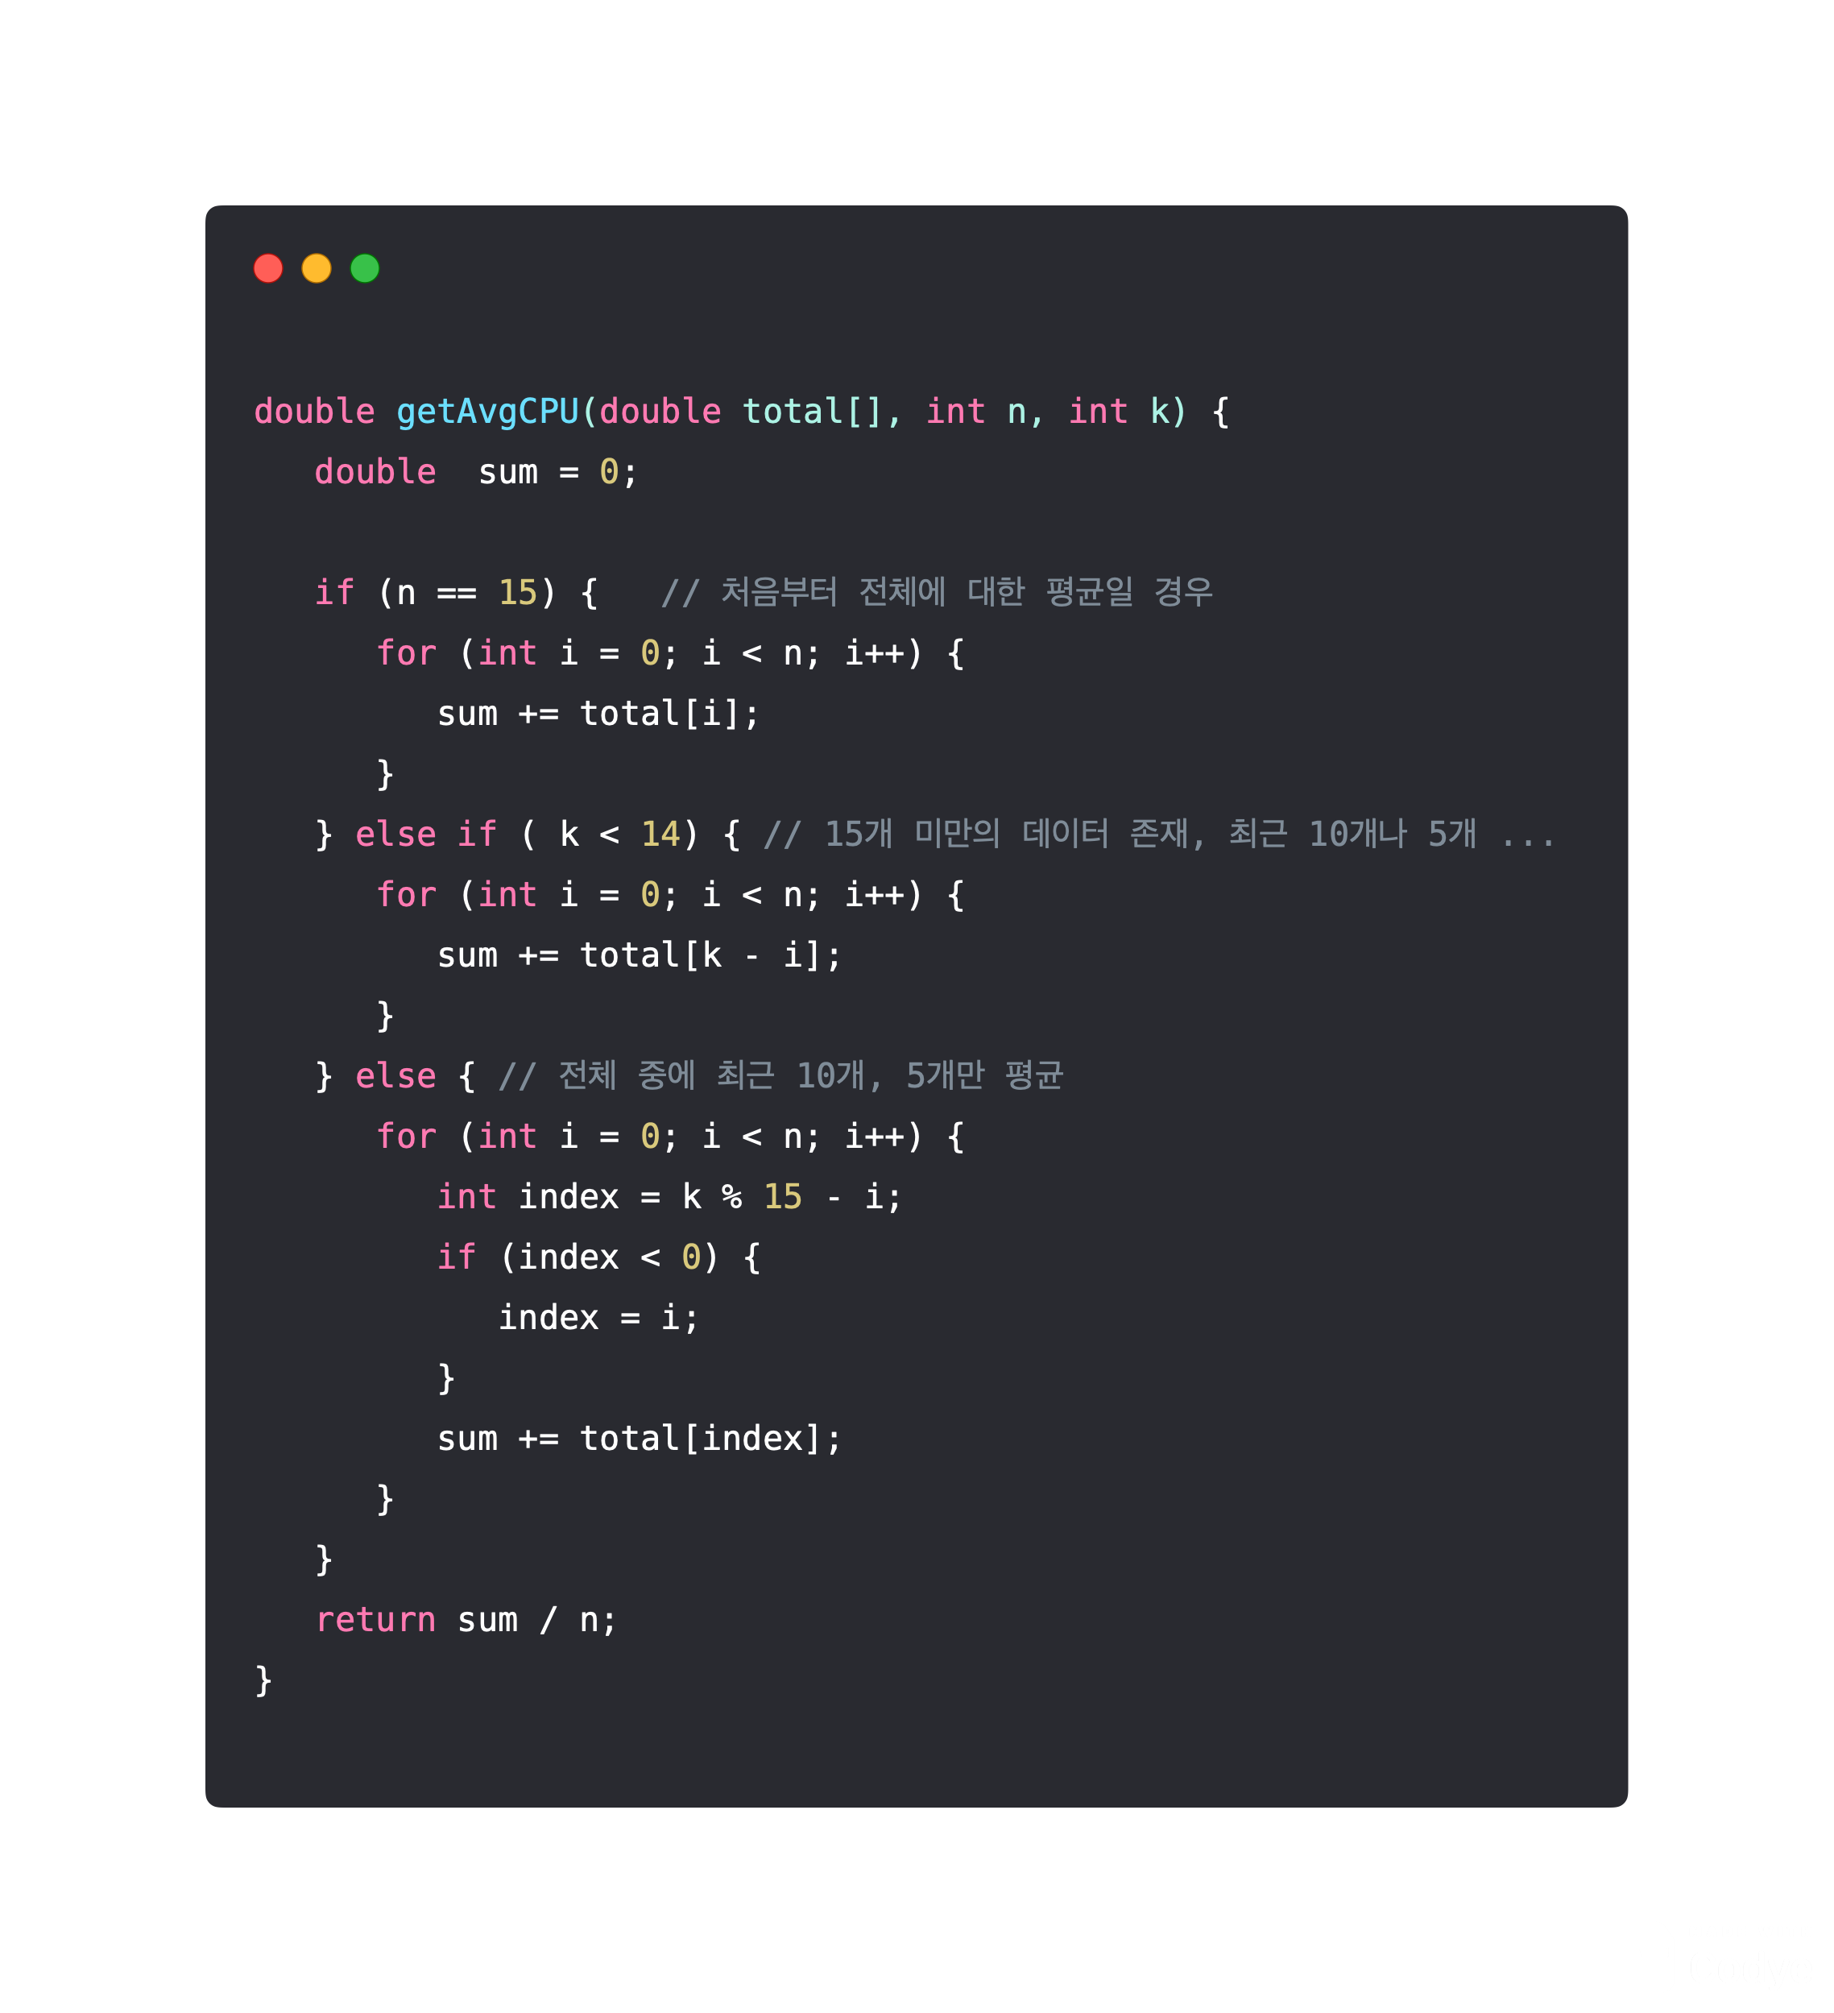
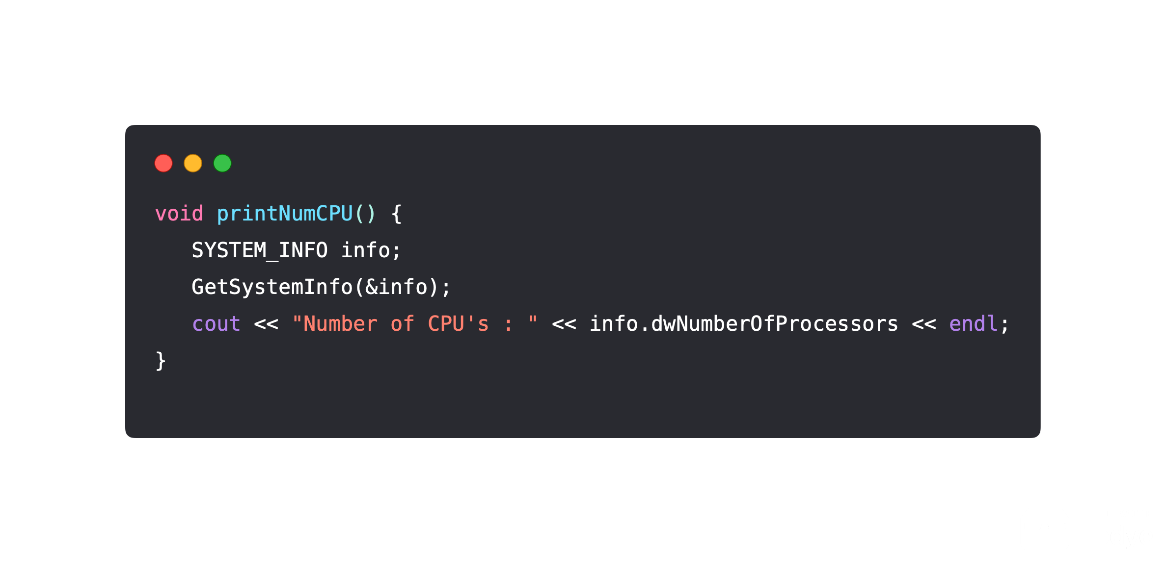
System Description

Slide 5
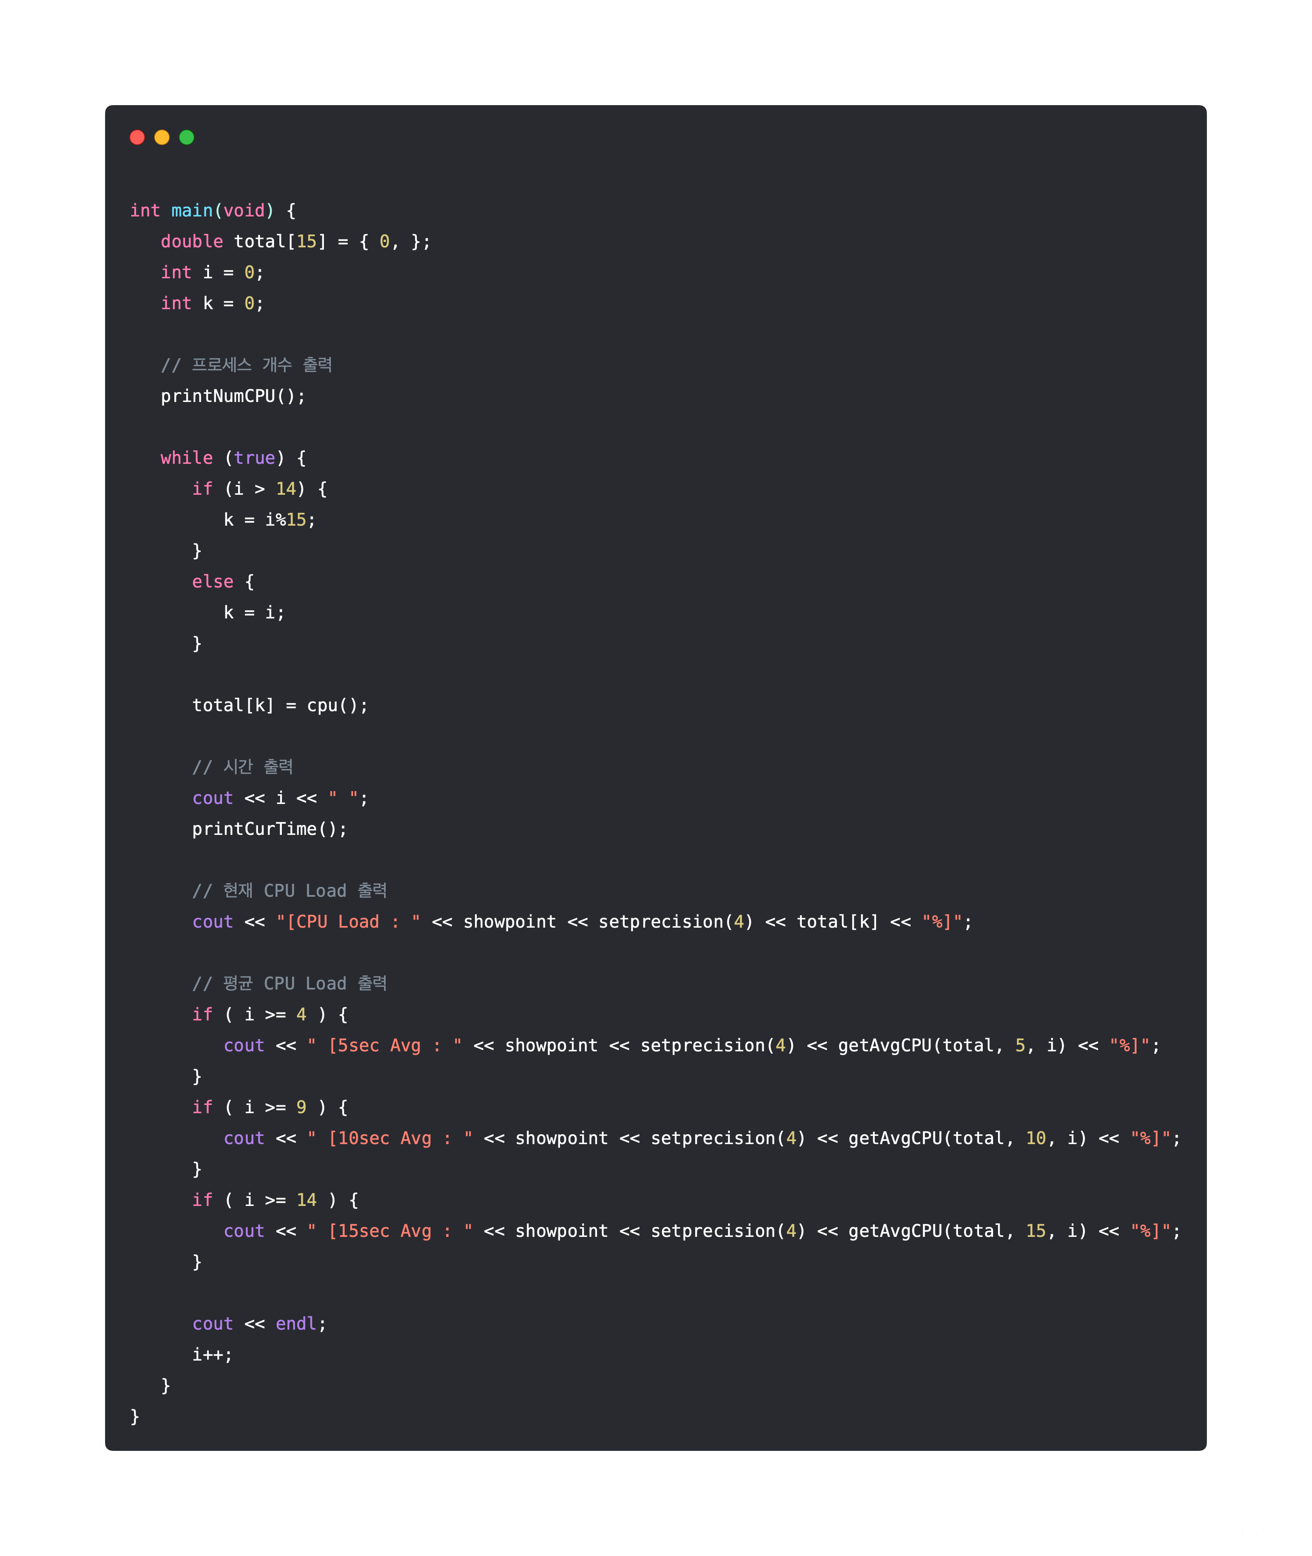
System Description

Slide 6
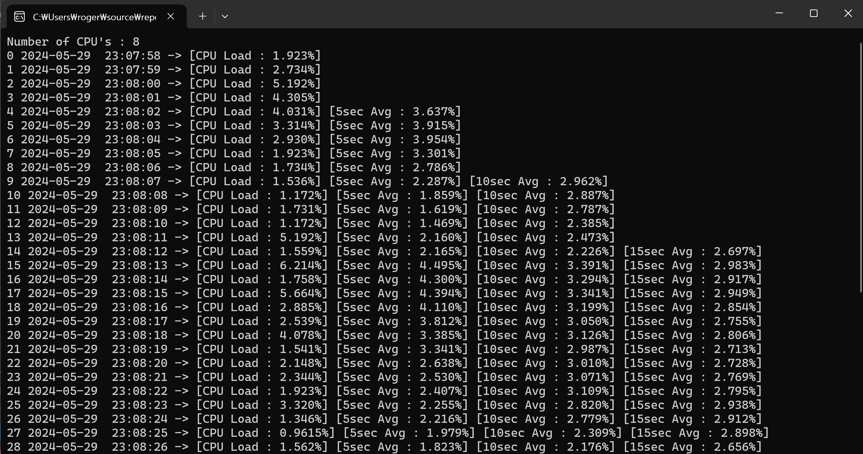
Test Description

Slide 7
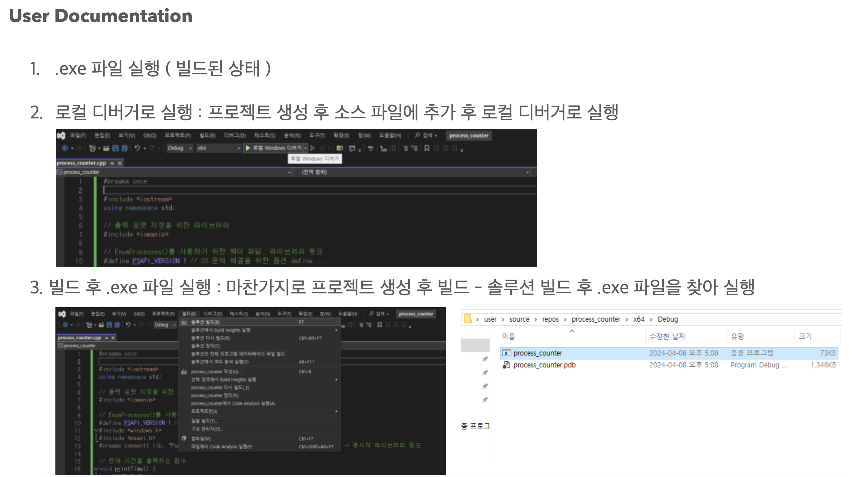

Slide 8
Self Evaluation
90/100
모듈화는 잘 되었으나
사용되는 변수가 많기 때문에
객체를 사용할 수 있다면 더 좋았을 것 같음

